Slide 1
GRUPO RESTAURACIÓN -SER

Slide 3
Objeto | “AUNAR ESFUERZOS Y RECURSOS TÉCNICOS, ADMINISTRATIVOS Y FINANCIEROS ENTRE LA CORPORACIÓN AUTÓNOMA REGIONAL DE CUNDINAMARCA, LA SECRETARÍA DISTRIAL DE AMBIENTE Y CONSERVATION INTERNATIONAL FOUNDATION, A FIN DE IMPLEMENTAR ACCIONES DE RESTAURACIÓN, RECUPERACIÓN, RAHABILITACIÓN EN HECTÁREAS NUEVAS EN CERROS ORIENTALES, RÍOS QUEBRADAS, HUMEDALES, QUE APORTEN CONECTIVIDAD ECOLÓGICA AL DISTRITO CAPITAL.
Plazo | 16 meses
Fecha de acta de inicio y Terminación | 15/02/2017 06/07/2018
Valor total | $ 1.724.567.428 M/Cte (CAR $539,219,197, SDA $1,008,251,020 y CI $ 177,197,210)
Avance Financiero | 90%, esta pendiente el para el ultimo 10% para el proceso de liquidación.
Avance Físico | 45 hectáreas con proceso de restauración ecológica, es las localidades de Usme y Sumapaz. Para un total de 100% Ejecutado y verificado en sitio a la fecha.

Slide 4
GRUPO RURALIDAD -SER

Slide 5
PROYECTO 7517
“PROMOCIÓN DE LA CONSERVACION DE BIENES Y SERVICIOS AMBIENTALES RURALES EN BOGOTA D.C”
META 1: Aumentar a 200ha en procesos de restauración, mantenimientos y/o áreas abastecedoras de acueductos veredales asociadas a ecosistemas de montaña, bosques, humedales, ríos, nacimientos, reservorios y lagos.
META 2: Duplicar el número de predios en adopción de Buenas Prácticas productivas que contribuyan a la adaptación y reducción de la vulnerabilidad frente al cambio climático y la promoción del desarrollo sostenible.

Slide 6
Objeto proyecto 7517 | Implementar herramientas de gestión ambiental para la conservación y preservación de bienes y servicios ambientales en los sistemas naturales y productivos rurales.
Plazo | 2016-2020
Valor total Avance Financiero | $ 1.763,875,000 M/Cte
Avance Físico | Meta 1: 180.3 hectáreas en procesos de restauración ecológica participativa. Meta 2: 813 predios en adopción de Buenas Prácticas Productivas.

Slide 7
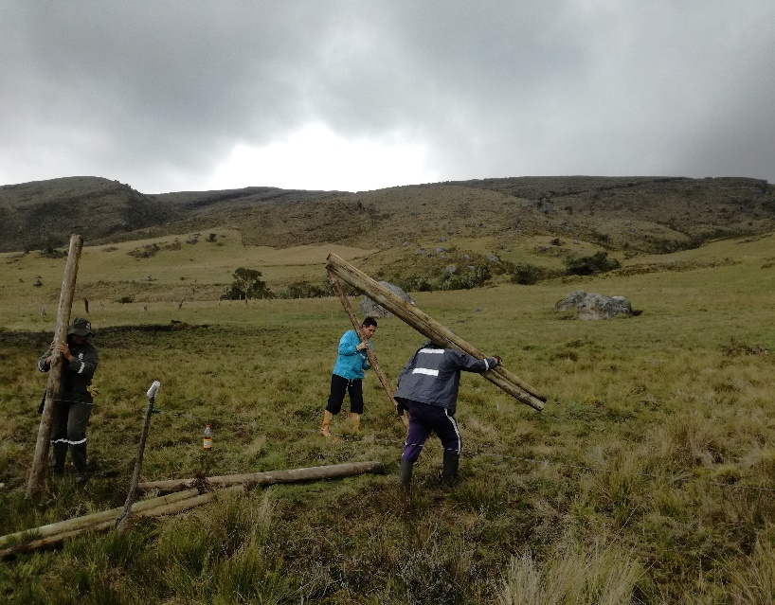
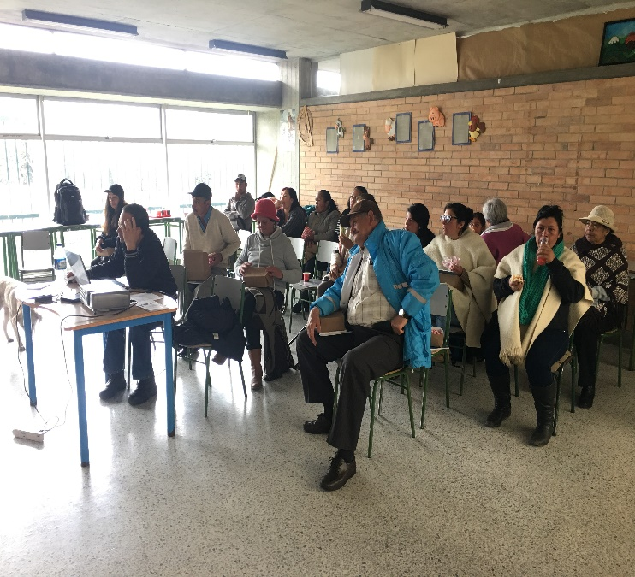
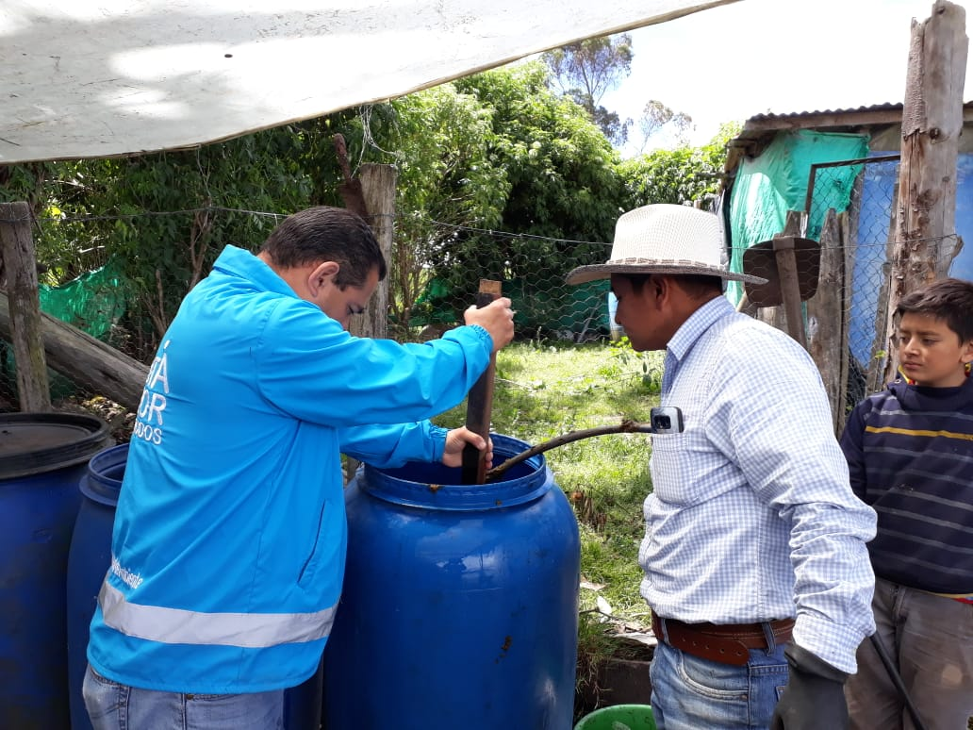
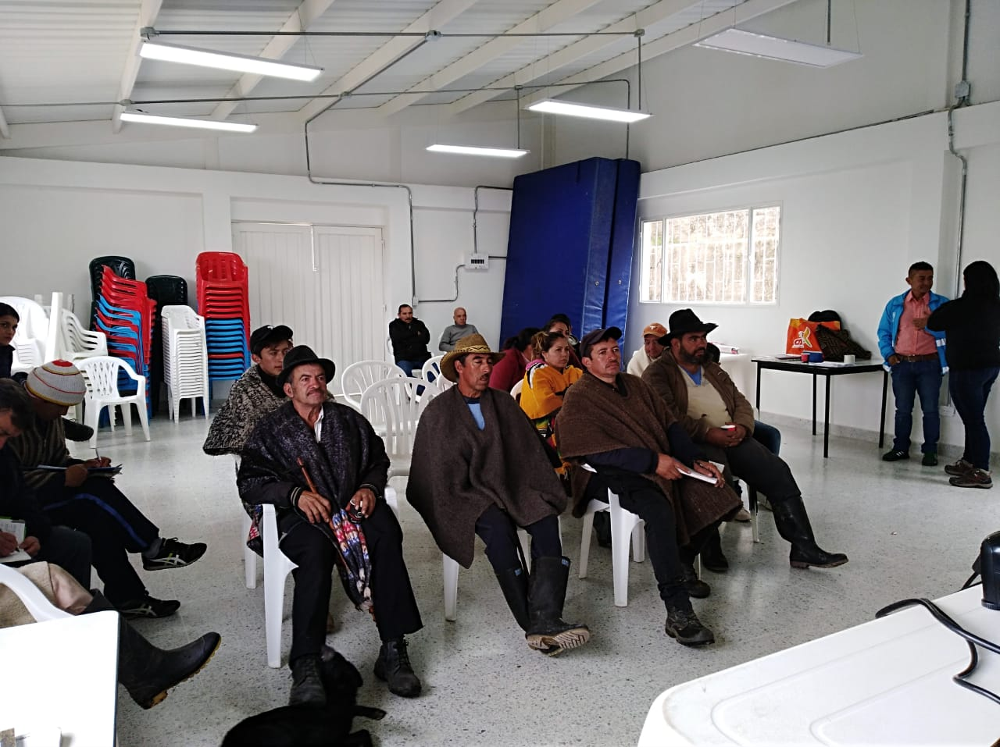

Slide 8
GRACIAS

